Slide 1



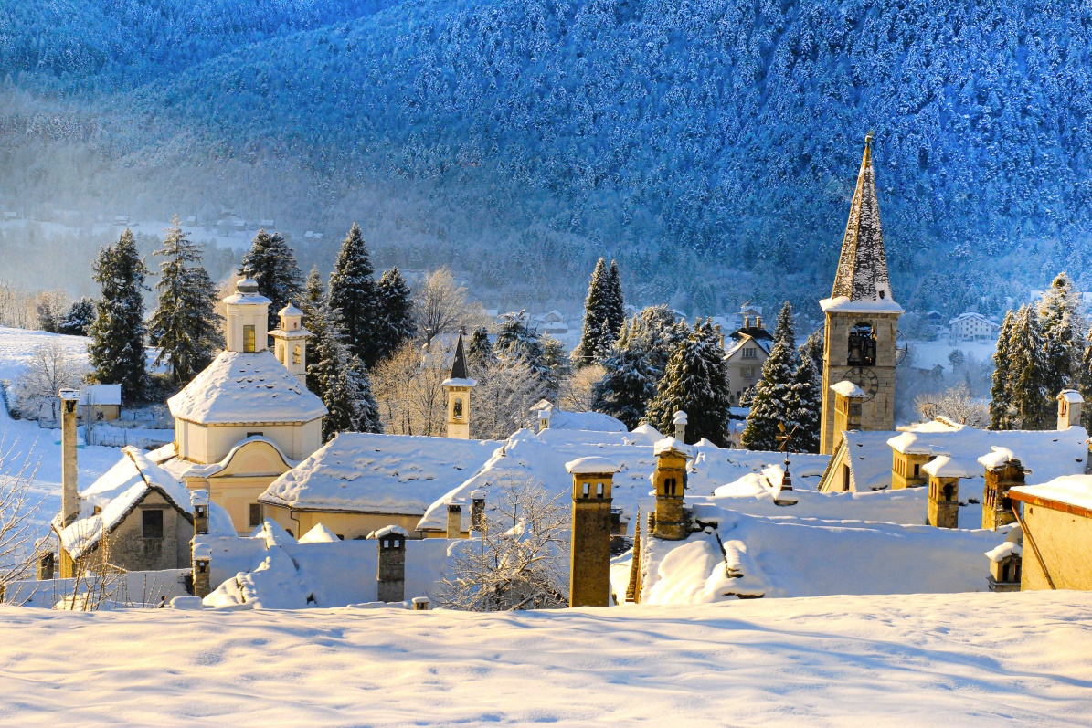
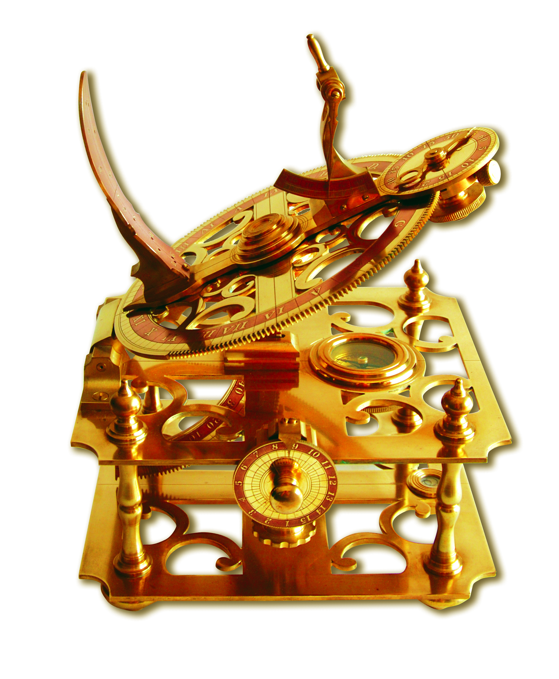
Comune di Craveggia
Assessorato alla Cultura
Foto M.Besana
Palazzo Guglielmi
Mostra di orologi solari e strumenti astronomici:
«Le ricostruzioni di Guido Dresti»
La mostra è chiusa dal 6 settembre 2026 e riaprirà per le festività natalizie. Durante il periodo di chiusura sarà possibile la visita prenotandosi presso:
Guido Dresti cell. 3475975258
Per informazioni:
Comune di Craveggia tel. 0324/98033
Palazzo Guglielmi – Via Vittorio Veneto n. 6

